Slide 1
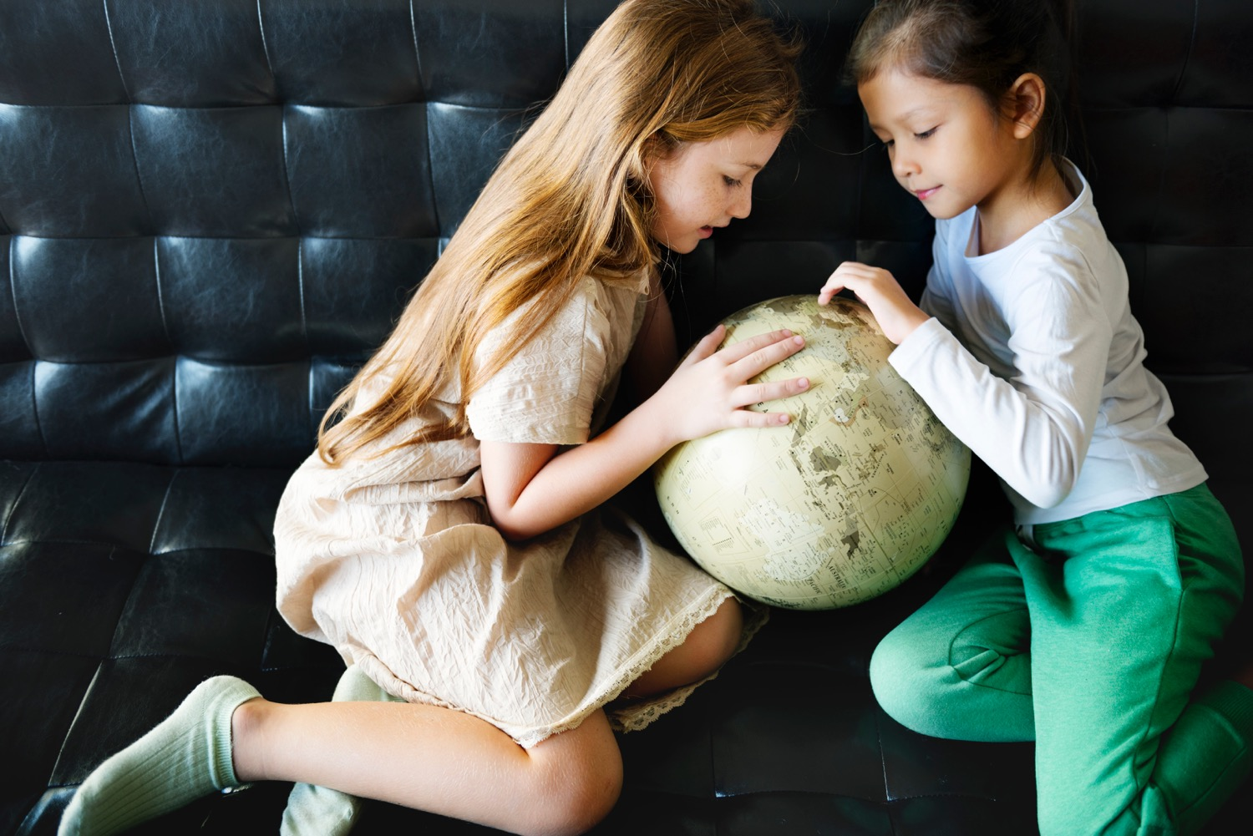
PLANETY
TECH dla
By zrozumieć, jak technologia jest używana w celu ochrony naszej planety i poszerzyć wiedzę w zakresie zawodów w tym obszarze
Notes:
Dzień dobry, mam na imię...... Podczas tej lekcji Tech We Can porozmawiamy o Technologii dla Planety
Dzisiaj skupimy się na technologii pomagającej naszej planecie, ale mamy wiele innych lekcji Tech We Can dostępnych do wyboru. Chcemy pokazać Wam, jak Wasze zainteresowania i pasje mogą poprowadzić do kariery w branży technologicznej.
W dzisiejszej lekcji moim celem będzie pokazanie wam wielu intersujących sposobów, w jakie technologia jest wykorzystywana, by chronić naszą planetę. Poruszę również temat ludzi pracujących przy projektowaniu, tworzeniu, a także używających technologii. Pomówimy o zawodach, które wykonują. Być może w przyszłości rozważycie pracę w jednej z tych branż.

Slide 2
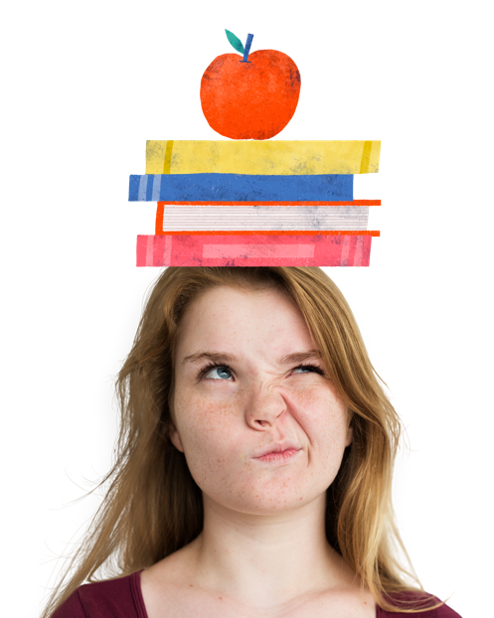
Czy kiedykolwiek zastanawialiście się jaki zawód chcielibyście wykonywać kiedy dorośniecie?
Czy chcielibyście w Waszej przyszłej pracy pracować z nowymi technologiami?
Notes:
Zanim zaczniemy, mam do Was pytanie. Czy kiedykolwiek zastanawialiście się jaki zawód chcielibyście wykonywać kiedy dorośniecie?
[krótka angażująca rozmowa z dziećmi i prośba o wymienienie kilku zawodów, które mają na myśli]
A z Was uważa, że do wykonywania Waszej przyszłej pracy będzie wykorzystywana technologia? Proszę podnieście ręce jeśli uważacie, że tak.

Slide 3
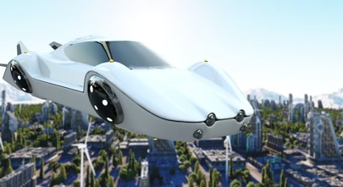
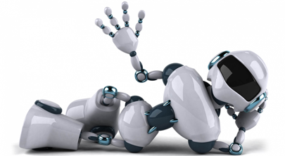
Fakty
Technologia zmienia się bardzo szybko
Większość zawodów, które będziecie wykonywać kiedy dorośniecie jeszcze nie istnieje!
Technologia to wykorzystanie nauki i wiedzy do rozwiązywania problemów i wynajdywania nowych pożytecznych narzędzi.
Ludzie codziennie wymyślają nowe technologie
Technologia pomaga ludziom ale też planecie
Notes:
Co w ogóle znaczy słowo ‚technologia’? Jest wiele różnych definicji technologii ale mi najbardziej odpowiada ta:
‘Technologia to wykorzystanie nauki i wiedzy do rozwiązywania problemów i wynajdywania nowych pożytecznych narzędzi.’
[Poproś dzieci aby powiedziały z czym im kojarzy się to słowo i czy mogą podać przykłady technologii albo zawodów z nią związanych]
Technologia zmienia się bardzo szybko. Zmienia się szybciej niż kiedykolwiek w historii naszej planety, co oznacza, że cały czas powstają nowe wynalazki i rozwiązania. W tej chwili luzie dookoła świata pracują nad takimi wynalazkami jak latające samochody, roboty, które mogą być w naszych domach lub nauczyciele, którzy wyświetlają się w klasach jako hologramy.
Wszystkie te wynalazki już istnieją, ale ludzie ciągle je udoskonalają tak, żeby były bardziej przydatne i dostępne dla wszystkich, ponieważ na razie wszystkie te rozwiązania są zbyt drogie żeby więcej ludzi mogło z nich skorzystać.

Slide 4
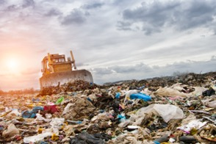
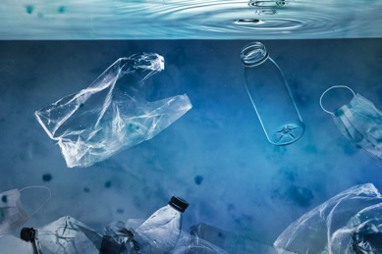
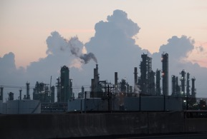
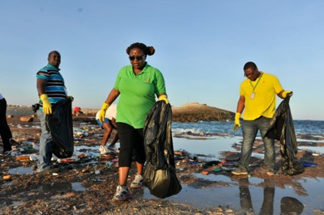
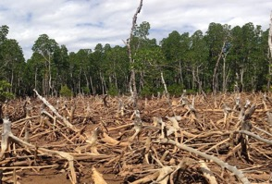
Jaki negatywny wpływ na środowisko mają ludzie?
4
#TechWeCan | Tech for the Planet
Notes:
Zanim przyjrzymy się technologii pomagającej chronić naszą planetę, porozmawiajmy o tym dlaczego, w ogóle trzeba to robić i czemu praca w tym obszarze jest potrzebna.
Niestety, ludzie wpływają na środowisko na wiele negatywnych sposobów. Powodujemy zanieczyszczenie nie tylko na ziemi, ale również w oceanach i powietrzu nas otaczającym. Pewnie słyszałeś o globalnym ociepleniu, które powoduje zmianę naszego klimatu. Globalne ocieplenie jest spowodowane przez gaz CO2 (dwutlenek węgla, niektórzy używają określenia emisja węgla). Ludzie produkują dwutlenek węgla na wiele różnych sposobów np. jazdą samochodami, paleniem paliw kopalnianych do produkcji energii oraz produkcją dóbr materialnych. Dodatkowy dwutlenek węgla w atmosferze działa niczym koc na Ziemię, zatrzymując ciepło i podnosząc średnią temperaturę naszej planety znacznie szybciej niż gdyby następowałoby to naturalnie

Slide 5
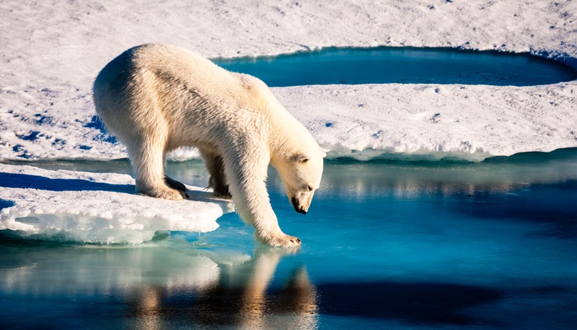
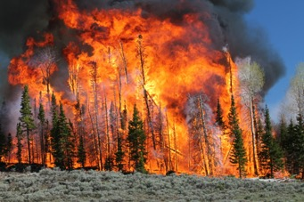
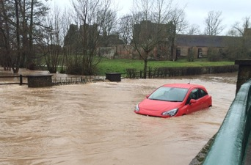
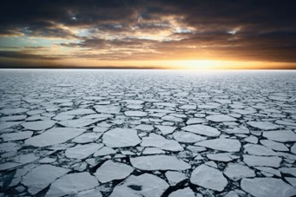
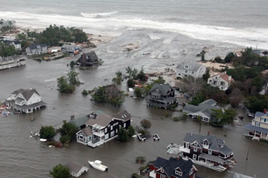
Globalne ocieplenie niesie ze sobą wiele negatywnych skutków
#TechWeCan | Tech for the Planet
Notes:
To, że dni robią się cieplejsze ma wiele negatywnych efektów na nasze środowisko, w tym:
Więcej ekstremalnej pogody np. burz, powodzi i susz
Cieplejsza woda zwiększa jej kwasowość, co niszczy florę i faunę wodną
Lodowce zgromadzone na Arktyce i Antarktydzie topnieją znacznie szybciej niż gdyby postępowało to naturalnie, co powoduje wzrost poziomu morza.
Im bardziej zanieczyścimy naszą atmosferę, tym gorsze stanie się globalne ocieplenie i jego skutki będą znacznie bardziej odczuwalne. Przez następne 10 lat nie będziemy w stanie w ogóle go zatrzymać, ale będzie można je spowolnić. Jeżeli uda się przez następną dekadę utrzymać wzrost temperatury poniżej 1.5 stopni Celsjusza, uda się powstrzymać pogarszanie się warunków atmosferycznych.

Slide 6
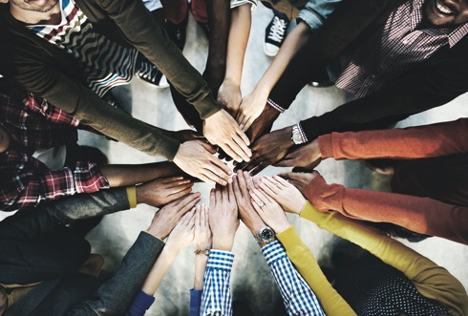
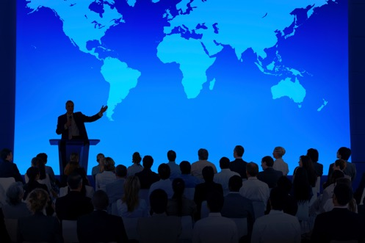
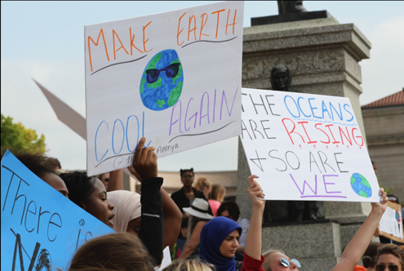
Zmiana klimatyczna jest problemem nas wszystkich i musimy współpracować, by ją zatrzymać.
#TechWeCan | Tech for the Planet
Notes:
Zmiana klimatu nie jest problemem, który można rozwiązać samemu. Potrzeba współpracy jednostek i rządów na całym świecie by to zmienić. Wszyscy musimy żyć w sposób, tzw. zrównoważony, co oznacza szacunek dla środowiska tak by nie zabrakło zasobów dla przyszłych pokoleń. Coroczne spotkania jednoczą światowych przywódców w walce przeciw zmianie klimatu, a także ochronie przyszłości naszej planety.
Potrzeba nam więcej ludzi pracujących w takich dziedzinach technologii, które są w stanie zmniejszyć efekty zmian klimatycznych i pomóc nam żyć w sposób zrównoważony. Dziś spojrzymy na kilka naprawdę genialnych sposobów wykorzystywania technologii do ochrony naszej planety.

Slide 7
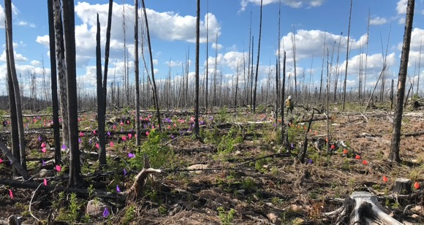
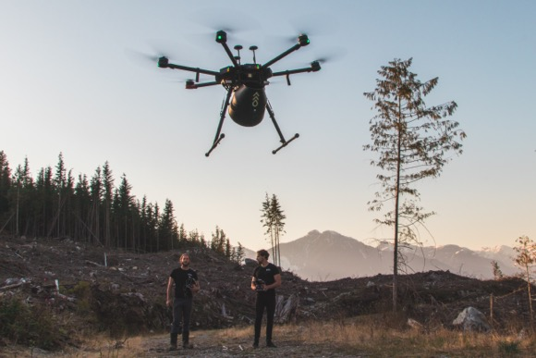
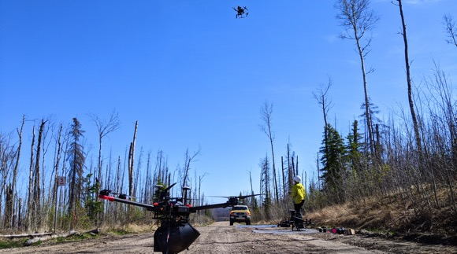
Technologia chroniąca powietrze i atmosferę
#TechWeCan | Tech for the Planet
7
Notes:
Kluczem do ograniczenia globalnego ocieplenia jest znalezienie sposobów na zmniejszenie produkowanego CO2. Nasze powietrze i atmosfera są bezcenne dla wszystkich gatunków na Ziemi.
Ochrona naszych drzew jest jednym z kluczowych sposobów do walki ze zmianą klimatu. Rośliny i drzewa pochłaniają dwutlenek węgla, więc im więcej ich jest na naszej planecie, tym więcej dwutlenku węgla pochłoną. Ręcznie zasianie lasu może zając dużo czasu, ale jest kilka sprytnych sposobów, w jaki firmy korzystają z technologii do zwalczania deforestacji (wylesiania). W 2020 Kanadyjska firma Flash Forest używała dronów do obsiewania obszarów zniszczonych przez pożary. Flash Forest twierdzi, że korzystając z dronów sieją 10 razy szybciej, niż gdyby robili to ręcznie. Celem jest zasianie 1 miliarda drzew przez następne 7 lat - to bardzo dużo drzew!

Slide 8
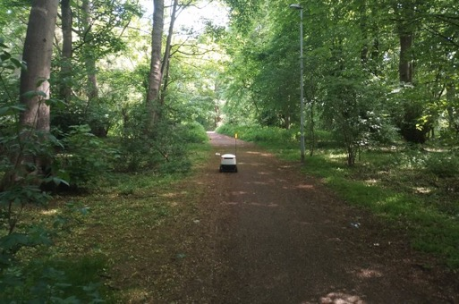
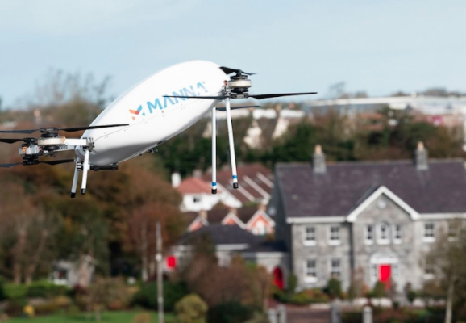
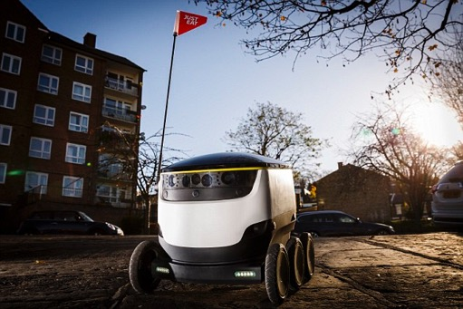
Technologia chroniąca powietrze i atmosferę
#TechWeCan | Tech for the Planet
8
Notes:
W niektórych krajach sklepy rozwijają dostawy dronami i robotami do domów swoich klientów. Ze względu na to, że ten sposób dostaw jest bardziej zrównoważony, supermarkety, a nawet firmy dostawcze, jak Pyszne.pl również rozpoczęły takie próby. Może to wyglądać, jak z futurystycznego filmu, ale jeśli jeszcze nie widziałeś, to może zobaczysz roboty i drony, jak te na obrazkach, dostarczające mleko, chleb i jedzenie na wynos w niedalekiej przyszłości:
Dron delivery drony dostarczają paczki UPS Workhorse D.S. – YouTube https://www.youtube.com/watch?v=W9VXfxVxB9o

Slide 9
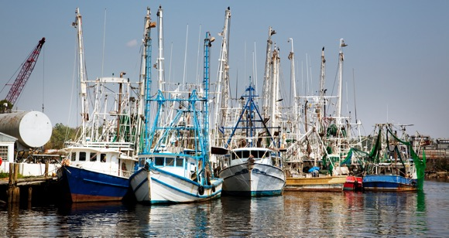
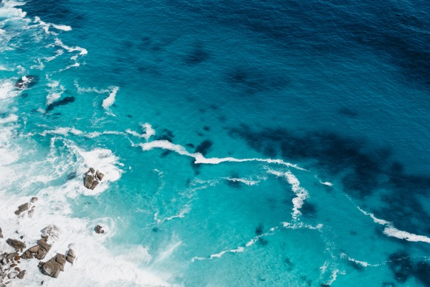
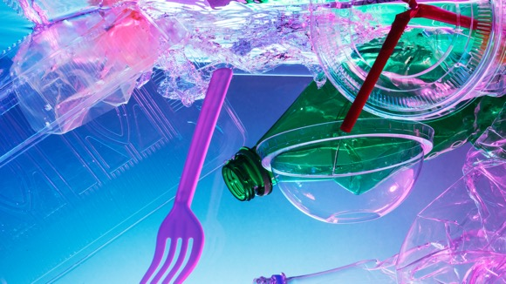
Problemy środowiskowe dotykające nasze oceany
#TechWeCan | Tech for the Planet
9
Notes:
Oceany na Ziemi pomagają nam walczyć ze zmianami klimatycznymi, gdyż pochłaniają do 30% produkowanego przez ludzi dwutlenku węgla. Jak już wcześniej wspomnieliśmy dwutlenek węgla jest gazem odpowiedzialnym za globalne ocieplenie. Niestety jednak powoduje on ocieplenie i zwiększenie kwasowości wody w oceanach. Każdego roku też wyrzucamy około 8 milinów ton plastiku do oceanów.
Im większa temperatura wody, ilość plastiku oraz jej kwasowość, tym bardziej krzywdzone są flora i fauna oceanów. A skoro już mowa o życiu morskim, to bardzo dużą rolę ma również nadmiar połowów, który też jest problemem środowiskowym. Gdy wyławiamy zbyt dużo ryb z oceanów, stawiamy pewne gatunki na skraju wyginięcia, ponieważ nie pozwalamy im się reprodukować i nadrabiać poniesione straty. To oznacza, że nie chronimy też ważnego źródła pokarmu dla przyszłych pokoleń.

Slide 10
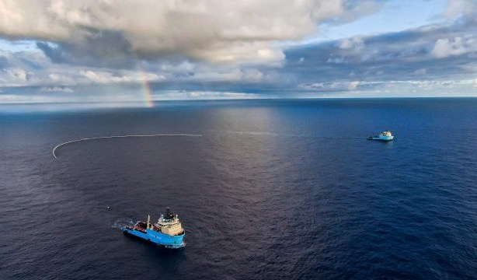
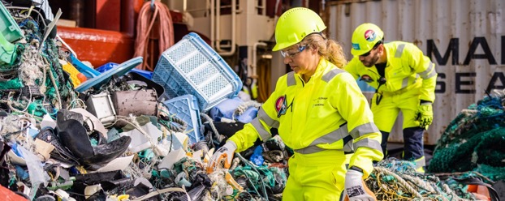
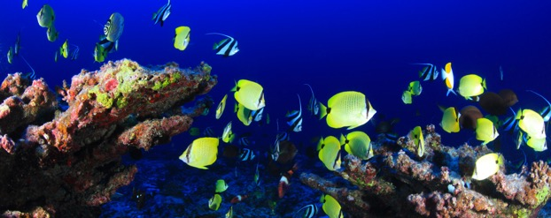
Technologia chroniąca oceany
#TechWeCan | Tech for the Planet
Notes:
Spójrzmy teraz na kilka przykładów technologii wykorzystywanej do ochrony oceanów.
Organizacja The Ocean Cleanup ma w planach zlikwidowanie 90% pływającego plastiku z powierzchni wody do roku 2040. The Ocean Cleanup został założony przez 20 letniego Boyana Slata. Boyan wraz ze swoim zespołem korzystają z pływających barier, które poruszając się po prądach wodnych zbierają plastik zanim rozłoży się na tyle, by nie można go było wyciągnąć z wody. Pływające bariery poruszają się powoli i zostały zaprojektowane, tak by minimalizować zmiany organizmach żyjących w wodzie. Mają również specjalne kamery, tak by pracownicy mogli zatrzymać łódź, kiedy wykryte zostanie jakieś zwierzę. Kiedy The Ocean Cleanup usunie plastik z wody, przekazuje go do recyklingu.
Kolejnym ważnym sposobem ochrony oceanów są rosnące w nich rafy koralowe. Przeszło jedna czwarta podwodnych zwierząt i organizmów polega na rafach koralowych jako źródłach pożywienia i miejscu schronienia. Są również ważne dla ludzi, częściowo służąc pozyskiwaniu jedzenia, a częściowo chroniąc brzegu lądu przed sztormami i erozją. Wzrost temperatury wody i jej zakwaszenie powoduje umieranie raf. Firma o nazwie Coral Vita obrała za cel ochronę i odnowienie raf. Organizacja ta hoduje korale na lądzie a potem sadzi je w wodzie. Używają specjalnych metod wspomagających wzrost korali na ziemi który jest aż 50 razy szybszy. Coral Vita chce zasadzić i odnowić rafy na całym świecie żeby przeciwdziałać ich wyginięciu.

Slide 11
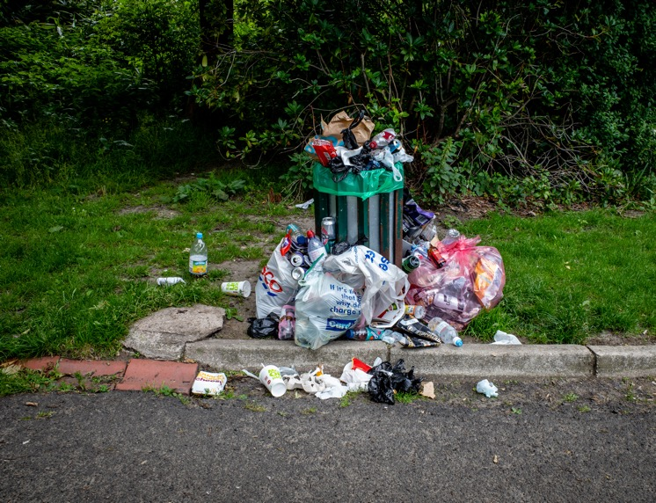
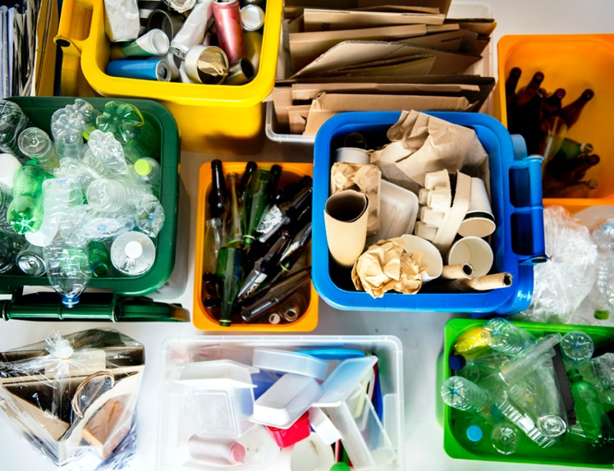
Redukcja odpadków
#TechWeCan | Tech for the Planet
11
Notes:
Jedną z metod pomocy naszej planecie jest zmniejszenie ilości produkowanych odpadów. Gdy wyrzucamy produkty, które nie mogą zostać ponownie użyte, bądź nie nadają się do recyklingu kończą w miejscu o nazwie wysypisko odpadów. Wysypiska śmieci to duże dziury w ziemi, gdzie zostawia się odpady do rozkładu. W przypadku niektórych rodzajów materiałów może zająć to wiele lat. Wysypiska odpadów zanieczyszczają powietrze, gdyż podczas rozkładu wydziałają się różne szkodliwe gazy i substancje, które wnikają w ziemię. Powodują one również zanieczyszczenie wody, ponieważ część śmieci w czasie rozkładu przecieka. Jeśli ograniczymy ilość produkowanych śmieci, będziemy wykorzystywać też mniej surowców np. drzew, które zostaną ocalone przed ścięciem. Również im więcej ponownie będziemy wykorzystywać i stosować segregację, tym mniej będziemy musieli transportować dóbr w ciężarówkach czy samolotach, które produkują dodatkowe zanieczyszczenie. Więc zmniejszenie produkcji odpadów jest zdecydowanie dobre dla naszej planety

Slide 12
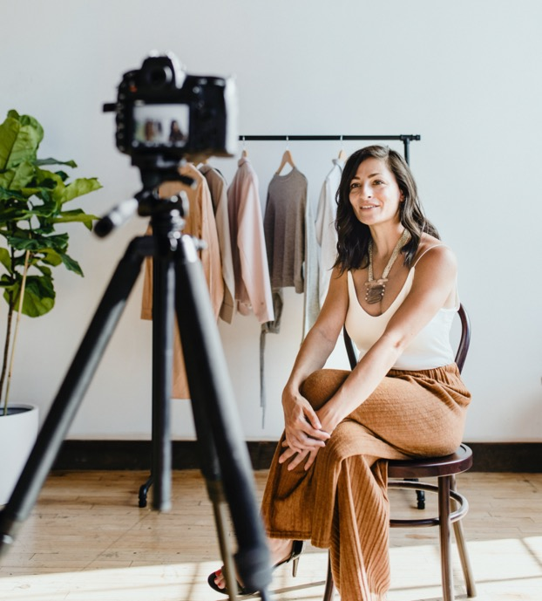
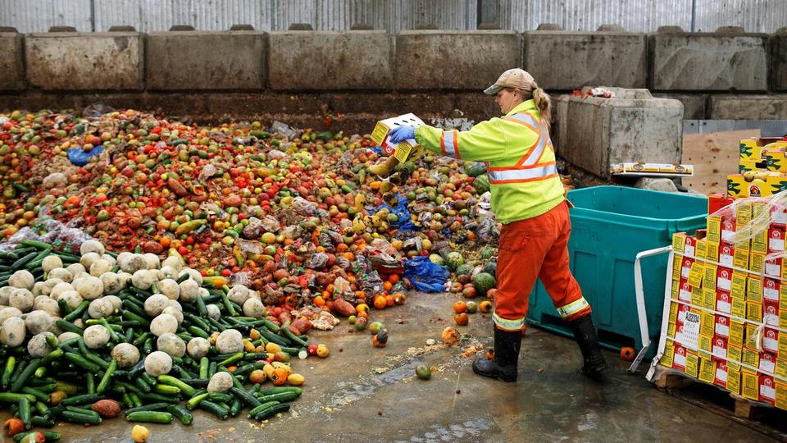
Technologia pomagająca redukować odpady
#TechWeCan | Tech for the Planet
12
Notes:
Positive Carbon to firma korzystająca z technologii do pomagania restauracjom w zmniejszeniu wyrzucanego jedzenia. Mają specjalne śmietniki wyposażone w sensory i wagę. Sensory korzystają z AI (sztucznej inteligencji) do monitorowania jedzenia, które szefowie wyrzucają, a także wagę, która mierzy ilość odpadków w koszu. Na podstawie zgromadzonych danych, pracownicy kuchni mogą potem zobaczyć jasno jakiego typu i ile jedzenia wyrzucają. Dzięki temu firmy mogą nie tylko zaoszczędzić pieniądze, ale również zmniejszyć ilość odpadków oraz zaoszczędzić na wywozie śmieci.
Innym przykładem technologii wykorzystywanej do zmniejszenia ilości odpadów jest odzież. Moda i tworzenie noszonych przez nas ubrań jest uważane za jedno z największych źródeł zanieczyszczeń na świecie. Dress X to inna firma, która próbuje zmniejszyć ilość śmieci i zanieczyszczeń przez wprowadzenie cyfrowej mody. Firma oferuje swym klientom cyfrowe ubranie, które mogą kupić, a następnie przenieść na cyfrową fotografię. Ich klienci mogą następnie wrzucić swoje zdjęcia do Internetu i social media nosząc ubrania Dress X. Tak naprawdę fotografowana osoba w ogóle nie założyła fizycznie ubrań, ale nadal może wyglądać fajnie bez potrzeby zakupu dziesiątek różnych ubrań do zdjęcia.

Slide 13
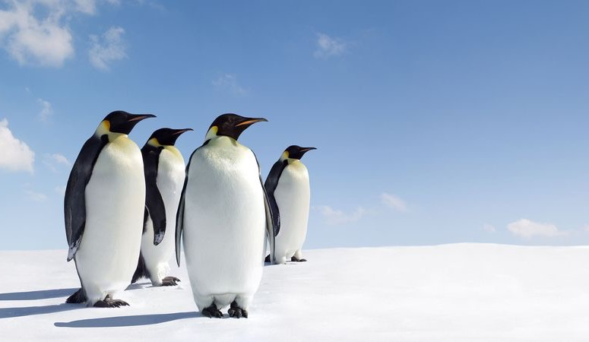
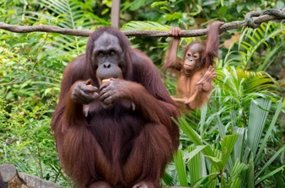
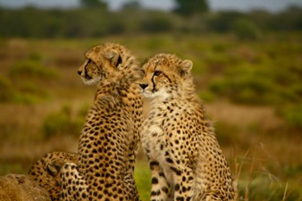
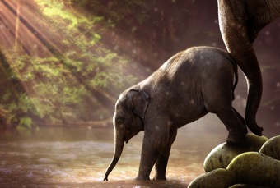
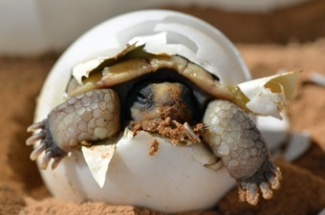
Problemy środowiskowe dotykające zwierząt
#TechWeCan | Tech for the Planet
13
Notes:
Kiedy mówimy o ochronie naszej planety należy pamiętać, że nie jesteśmy jednymi, którzy na niej żyją. Dzielimy tę planetę z milionami gatunków roślin i zwierząt, a nasze działania powodują ich krzywdę. Zmiana klimatu ma wpływ na gatunki, które żyją z nami na tej planecie. Według World Wildlife Foundation, jeśli nie zrobimy nic, by powstrzymać globalne ocieplenie stracimy nawet 50% gatunków zwierząt żyjących w najważniejszych obszarach naturalnych np. lasach deszczowych.
Zmiana klimatu wpływa na zwierzęta na wiele sposobów. Przykładowo słonie. Słonie potrzebują między 150-300 l wody dziennie (jedna pełna wanna). Im mniej opadów deszczu, im wyższa temperatura i więcej susz, tym więcej słoni nie przetrwa. Żółwie również ciężko odczuwają zmianę klimatu. Podnoszące się poziomy mórz, wyższe prądy i ekstremalna pogoda niszczą legowiska żółwi.

Slide 14
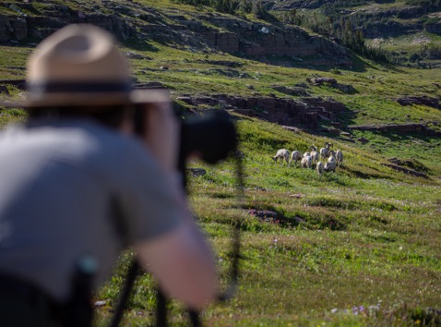
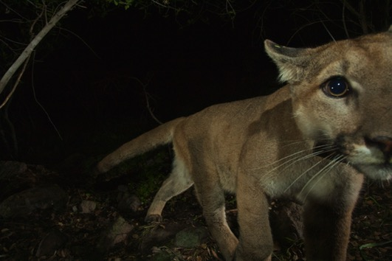
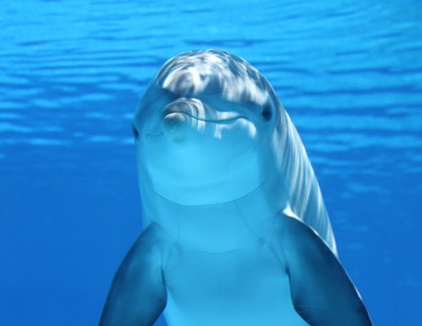
Technologia służąca ochronie zwierząt
#TechWeCan | Tech for the Planet
Notes:
Na świecie jest wielu ludzi, którzy starają się chronić i ratować zwierzęta przy użyciu technologii. Jedną z najbardziej skutecznych metod ochrony zwierząt jest zbieranie o nich informacji. Im więcej wiemy o tym, jak zmiana klimatu wpływa na zwierzęta, tym lepiej będziemy mogli im pomóc. Jednym z przykładów jest oprogramowanie SMART, które zostało stworzone przez World Wildlife Fund (WWF również działające w Polsce), The Wildlife Conservation Society oraz Londyńskie i Frankfurckie zoo. SMART to akronim od Spatial Monitoring and Reporting Tool i zostało stworzone z myślą o słoniach, nosorożcach, lampartach śnieżnych i delfinach. SMART jest komputerowym oprogramowaniem, które zbiera dane z różnych miejsc, by zbudować szerszy obraz tego, co się dzieje ze zwierzętami. Zamiast zbierać dane tylko od strażnika z ziemi czy kamery na drzewie do obserwacji, SMART zbiera wszystkie informacje, a następnie analizuje je. Ludzie próbujący chronić zwierzęta mają znacznie lepszy wgląd w sytuację, jak zmiana klimatu wpływa na zachowanie zwierząt.
Zobaczmy czego dzięki technologii organizacja WWF dowiedziała się o wędrówkach rysi : Wędrówki rysi - YouTube https://www.youtube.com/watch?v=o6hU3QZPF8g

Slide 15
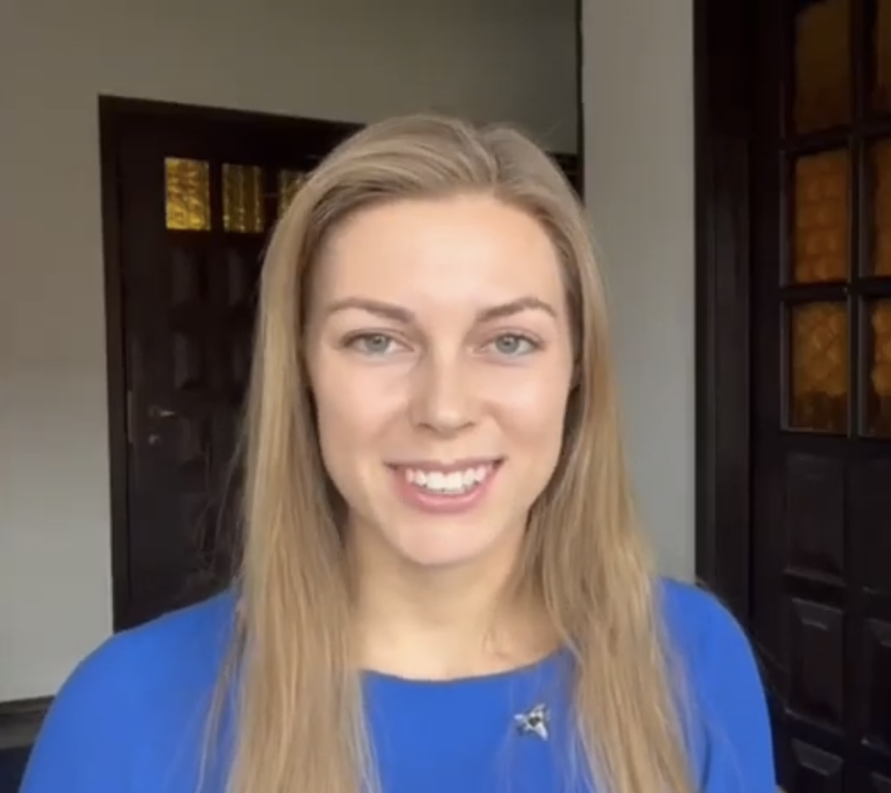
Poznajcie dzisiejszą bohaterkę
Julia Rokicka Business Manager
w
#TechWeCan | Tech for the Planet
Notes:
Posłuchajcie Julii, naszej dzisiejszej bohaterki, żeby dowiedzieć się więcej na temat jej pracy związanej z ochroną planety i tego co robi na co dzień w biurze.
Julia opowie Wam również o aplikacjach które pomagają oszczędzać nasze środowisko.
[WŁĄCZ VIDEO]: https://youtu.be/FTa6M5pgWRk lub kliknij na zdjęcie Julii
Wydało mi się naprawdę interesujące gdy Julia powiedziała...
…….A także kiedy powiedziała .....

Slide 16
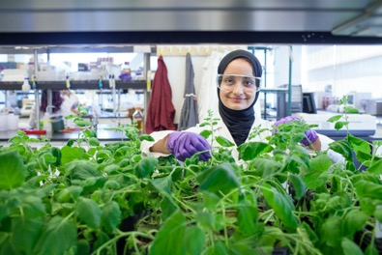
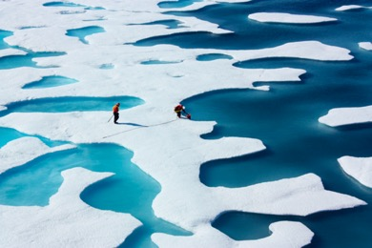
Praca z technologią służącą planecie
Ekolog
Klimatolog
Jako ekolog możesz badać środowisko i ekosystemy, by dowiedzieć się więcej o roślinach i zwierzętach zamieszkujących dany teren. Możesz używać i tworzyć technologię, by pomóc zrozumieć i monitorować środowisko.
Jako klimatolog możesz posługiwać się nowoczesnymi technologiami, by pomóc zrozumieć naszą atmosferę i wzorce pogodowe. Będziesz analizować i interpretować przeszłą oraz obecną pogodę, a także dane klimatyczne, byśmy lepiej rozumieli efekty naszych działań na klimat.
#TechWeCan | Tech for the Planet
Notes:
Jeśli tworzenie technologii do ochrony zwierząt brzmi dla ciebie interesująco, możesz zostać ekologiem. Ekolodzy są specjalnymi naukowcami, którzy badają środowiska i ekosystemy w celu zbadania zachowań, ilości oraz różnorodności gatunków roślin i zwierząt, które zamieszkują dany obszar. Ekologowie opracowują i używają wielu technologii, by lepiej zrozumieć i monitorować środowisko.
Możesz też zostać klimatologiem. Twoja praca polegałaby na projektowaniu i używaniu technologii pomagającej zbadać atmosferę i wzorce pogodowe. Będziesz analizować i interpretować przeszłą oraz obecną pogodę, a także dane klimatyczne, byśmy lepiej rozumieli efekty naszych działań na klimat.

Slide 17
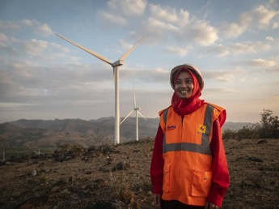
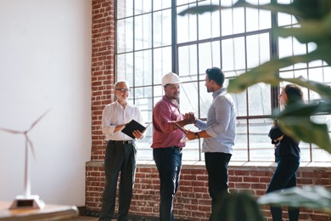
Praca z technologią służącą planecie
Inżynier energii odnawialnej
Inżynier środowiska
Jako inżynier odnawialnej energii możesz projektować, rozwijać i budować nowe urządzenia do produkcji energii bez uwalniania dużych ilości dwutlenku węgla.
Jako inżynier środowiska możesz rozwijać pomysły wykorzystujące inżynierię, znajomość gleb, biologii i chemii. Możesz pomóc poprawić wiele rzeczy np. recykling, pozbywanie się śmieci oraz zanieczyszczeń wody i powietrza.
#TechWeCan | Tech for the Planet
Notes:
Jeśli chcesz pomóc chronić planetę, możesz zostać na przykład inżynierem energii odnawialnej, czyli takiej, kóra pozyskiwana jest na przykład z wiatru, słońca, czy ciepła ziemi. Jako inżynier odnawialnej energii możesz projektować, rozwijać i budować nowe urządzenia do produkcji energii bez uwalniania dużych ilości dwutlenku węgla.
Możesz też zostać Inżynierem Środowiska. Korzystają oni z inżynierii, znajomości gleb, biologii i chemii w celu rozwiązania problemów środowiskowych. Pracują by poprawić recykling, pozbywanie się śmieci oraz zanieczyszczenia wody i powietrza.
Patrz jak dużo się dziś dowiedzieliśmy! Jest wielu ludzi korzystających z technologii, byśmy mogli dbać o atmosferę, oceany i zwierzęta oraz by żyć w bardziej przyjaznym środowisku i odpowiedzialny społecznie sposób. W przyszłości będzie wiele związanych z tym zawodów, gdyż stoją przed nami poważne wyzwania, które będzie trzeba pokonać, by chronić naszą planetę. Może będziesz pracował w pracy, która uczyni świat lepszym miejscem?

Slide 18
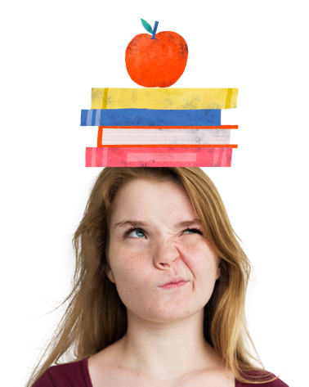
Czy chcielibyście w Waszej przyszłej pracy pracować z nowymi technologiami?
Notes:
Wróćmy do pytania, które zadałam/zadałem Wam na początku naszego spotkania: Czy chcielibyście w Waszej przyszłej pracy pracować z nowymi technologiami?

Slide 19
Wyzwanie dla Ciebie:
Znajdź odpowiedź na przynajmniej jedno z poniższych pytań, a następnie znajdź interesujący sposób na przedstawienie swojej odpowiedzi.
Do czego można ponownie wykorzystać plastikową butelkę, bluzkę, sweter, lub szklaną butelkę?
Jak można rozwiązać problem zbyt dużej ilości ubrań na świecie?
Czym są sprytne obroże i jak się ich używa do ochrony zagrożonych gatunków?
Please ask your parents or teachers to share your work on social media using #TechWeCan or email us at info@techshecan.org
#TechWeCan | Tech for the Planet
Notes:
A teraz czas na wasze dzisiejsze zadanie!
Podajcie odpowiedź na przynajmniej jedno z zadanych pytań i wymyślcie ciekawy sposób na jego przedstawienia. Możecie stworzyć prezentację na komputerze lub namalować na kartce plakat. A może znajdziecie jeszcze inny sposób?
Bardzo chcemy zobaczyć Wasze rozwiązanie. Możecie podzielić się z nami swoim projektem wysyłając go pocztą elektroniczną na info@techshecan.org lub udostępnić w mediach społecznościowych używając hasztagu #TechWeCan.

Slide 20
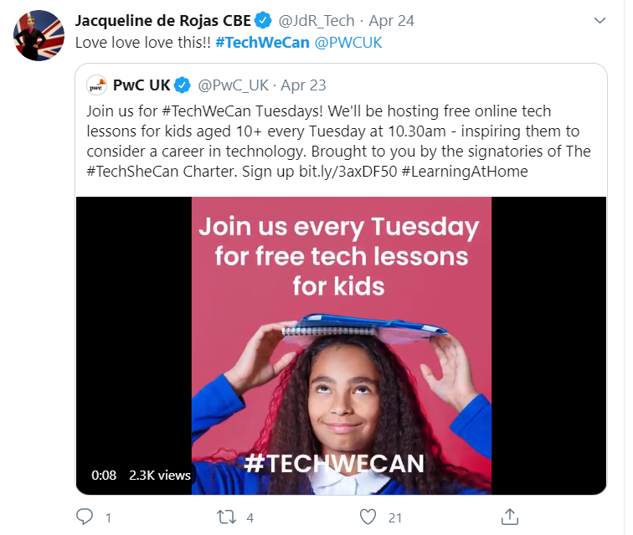
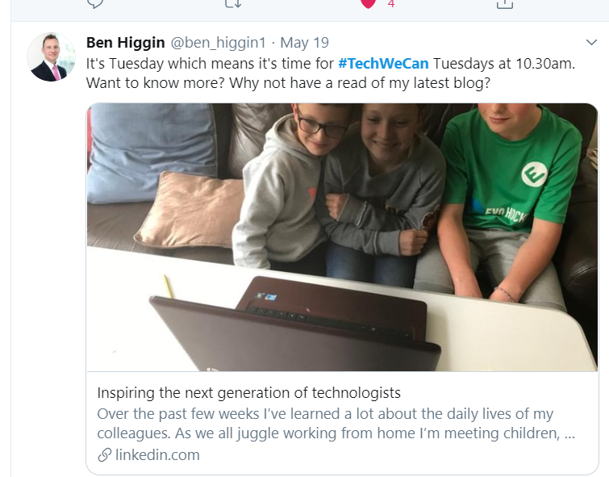
“Dzięki lekcjom Tech We Can, chcemy angażować się w podnoszenie świadomości i umiejętności w naszej społeczności. Bez poświęcania wystarczająco dużo uwagi, wiele osób ryzykuje pozostanie w tyle, ponieważ technologia zmienia sposób, w jaki żyjemy i pracujemy. Obecny kryzys wyraźnie podkreśla wielką wartość, jaką ma biegłość w technologii i nauce.
Sheridan Ash, Co-CEO Tech She Can
Więcej informacji o Tech She Can i bezpłatny dostęp do wiedzy w ramach Tech We Can, znajdziesz na stronie: https://www.techshecan.org/
oraz Polish resources - TechSheCan
Sprawdź hashtagi #TechSheCan i #TechWeCan, żeby wiedzieć, co się u nas dzieje.

